Slide 1
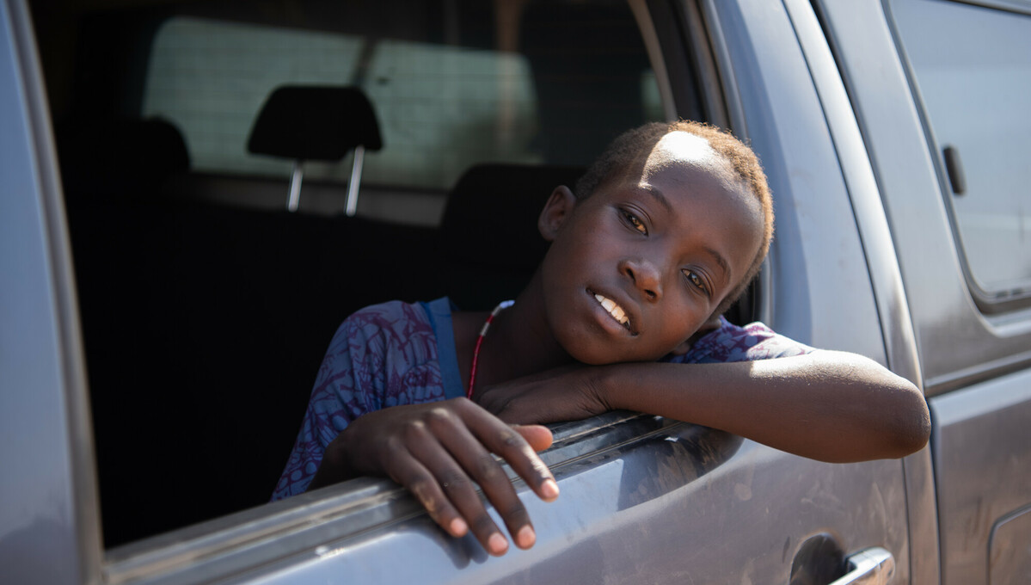
Doorbreek armoede,
maak onderwijs bereikbaar
MIVA-Collecte 2023

Slide 2
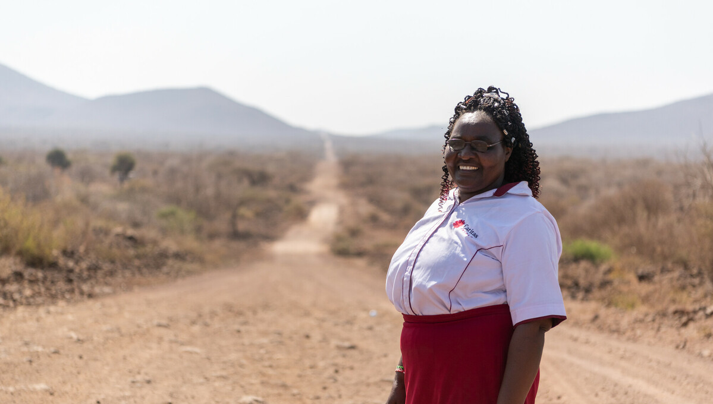
Zuster Pauline heeft een missie
Zuster Pauline (65) werkt dag en nacht om verlaten kinderen naar school te helpen, ook al is onderwijs soms op meer dan vier uur afstand. Want:
“Alleen onderwijs kan de vicieuze cirkel van armoede doorbreken.”

Slide 4
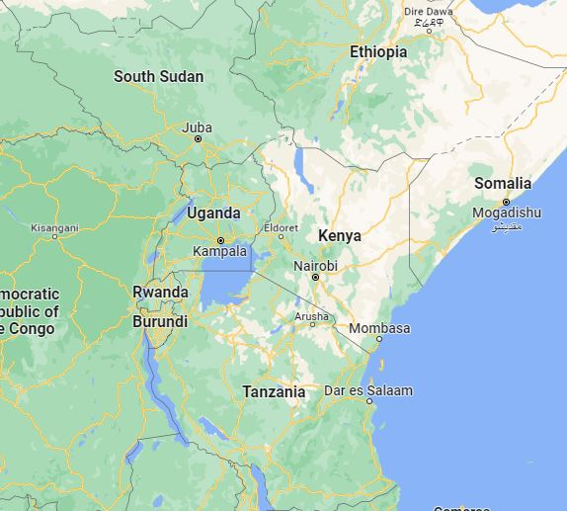
Kenia
Ter hoogte van de evenaar in het oosten van Afrika
53 miljoen inwoners
Meer dan 80% is Christelijk
Zo’n 26% van de bevolking leeft onder de armoedegrens

Slide 5
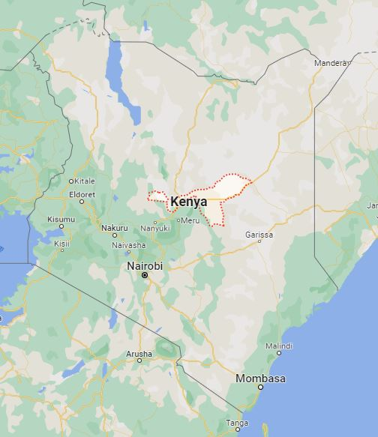
Het werkgebied van Zr. Pauline
De provincie Isiolo
Meer dan 25.000 m2 groot
Naar schatting ruim 287.000 inwoners
Verschillende groepen pastoralisten verplaatsen zich binnen de provincie: Borana, Sakuye, Somali, Turkana, Samburu en Meru
Geschat wordt dat 60% van de bevolking geen voedselzekerheid heeft
Naar schatting gaat meer dan 37% van de kinderen in Isiolo niet naar school (basisonderwijs)
Isiolo

Slide 6
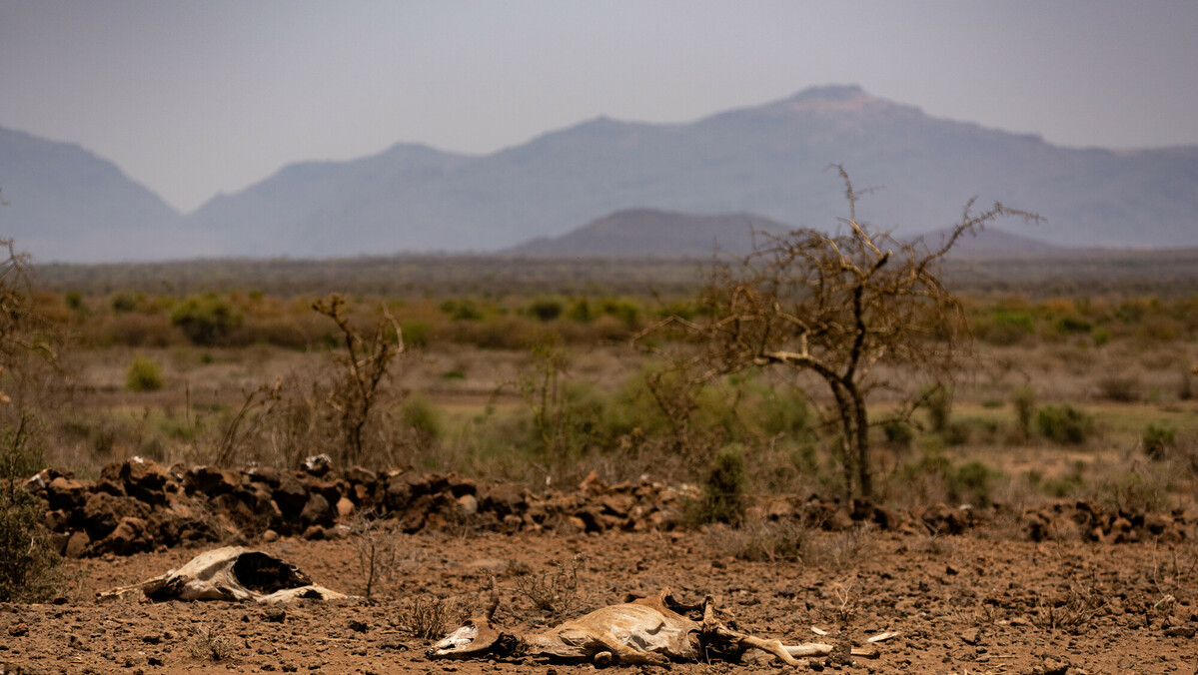
In Isiolo heeft het al meer dan drie jaar niet geregend

Slide 7
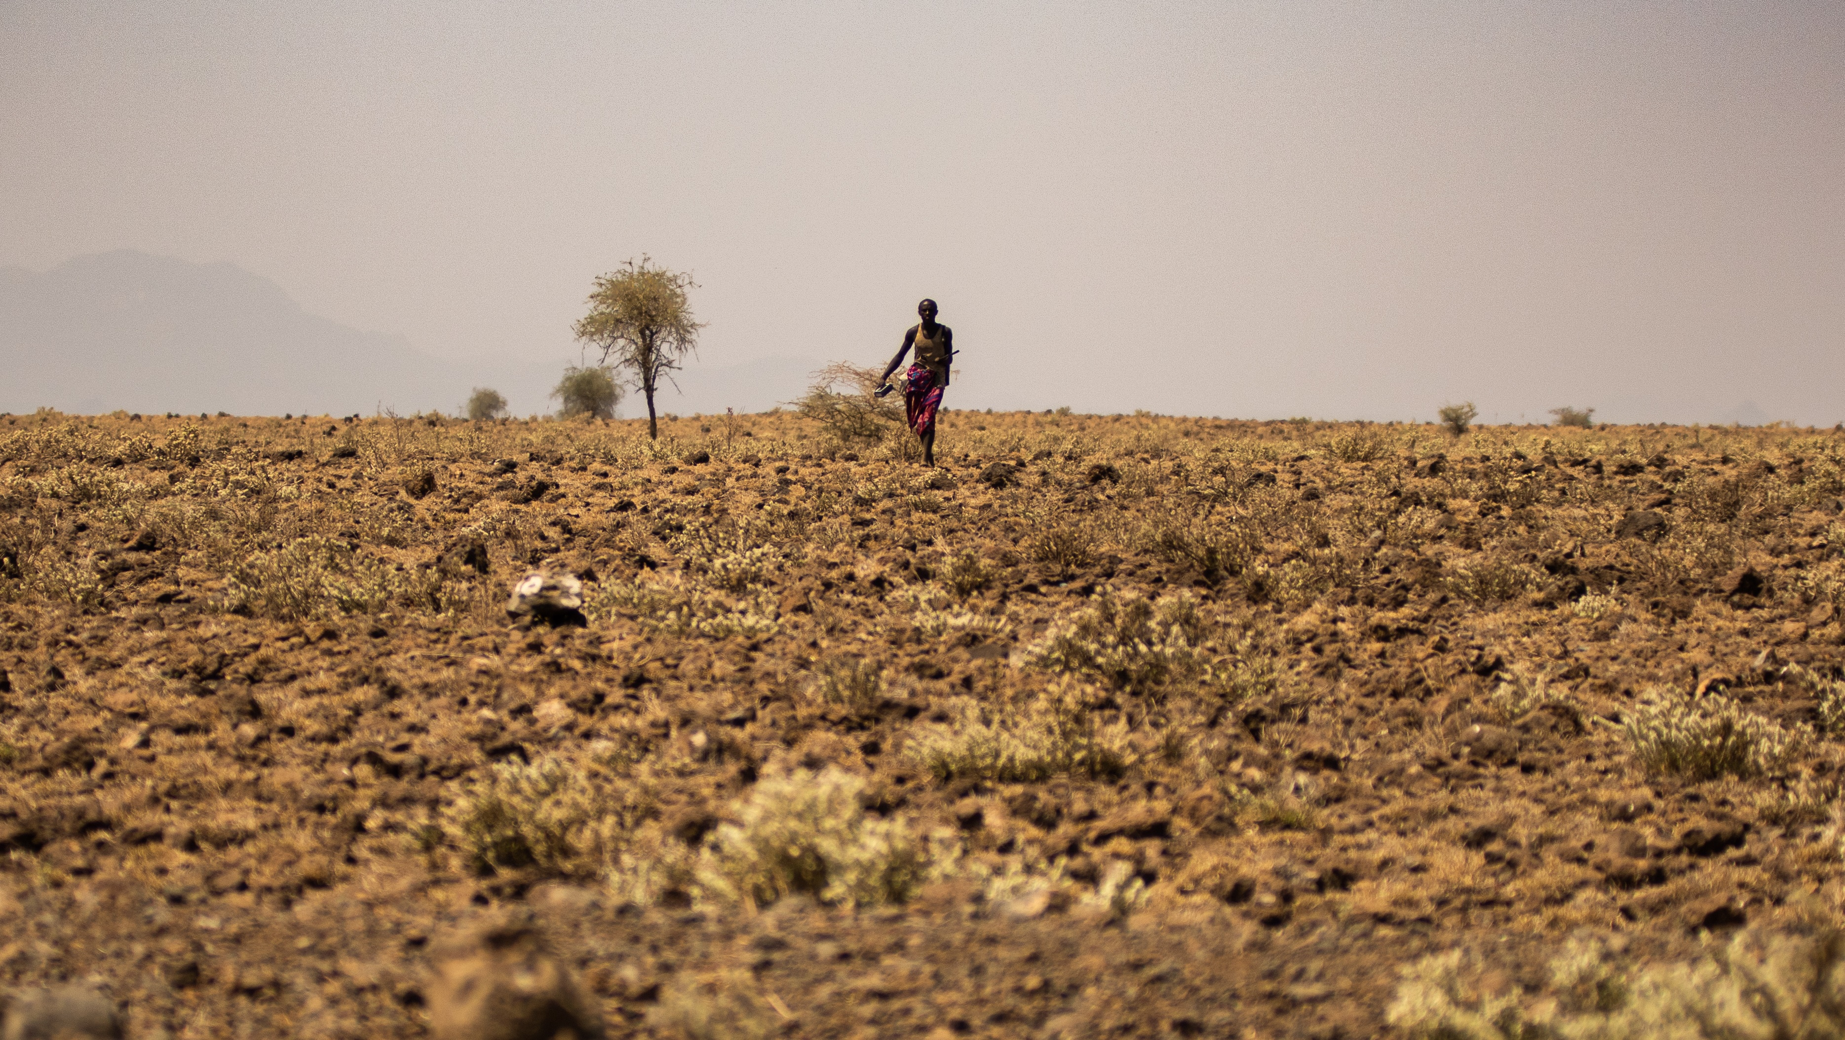

Slide 8
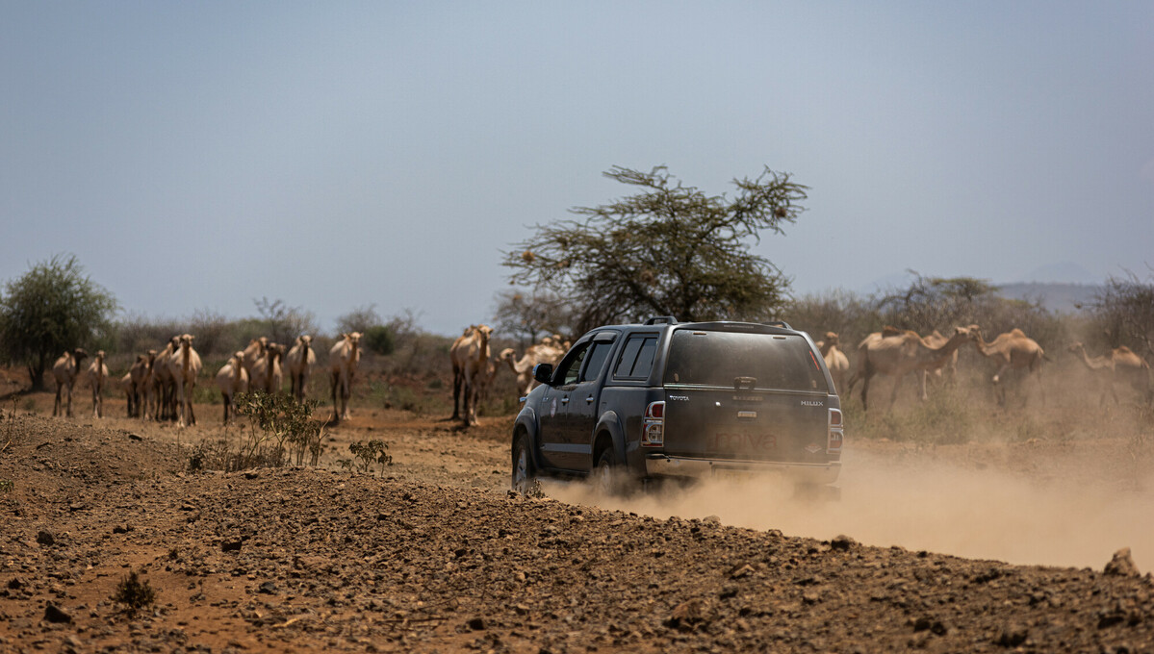
Veel kinderen verliezen hun ouders
Verschillende nomadische stammen proberen met geweld elkaars vee te stelen. Vaak met dodelijke afloop.

Slide 9
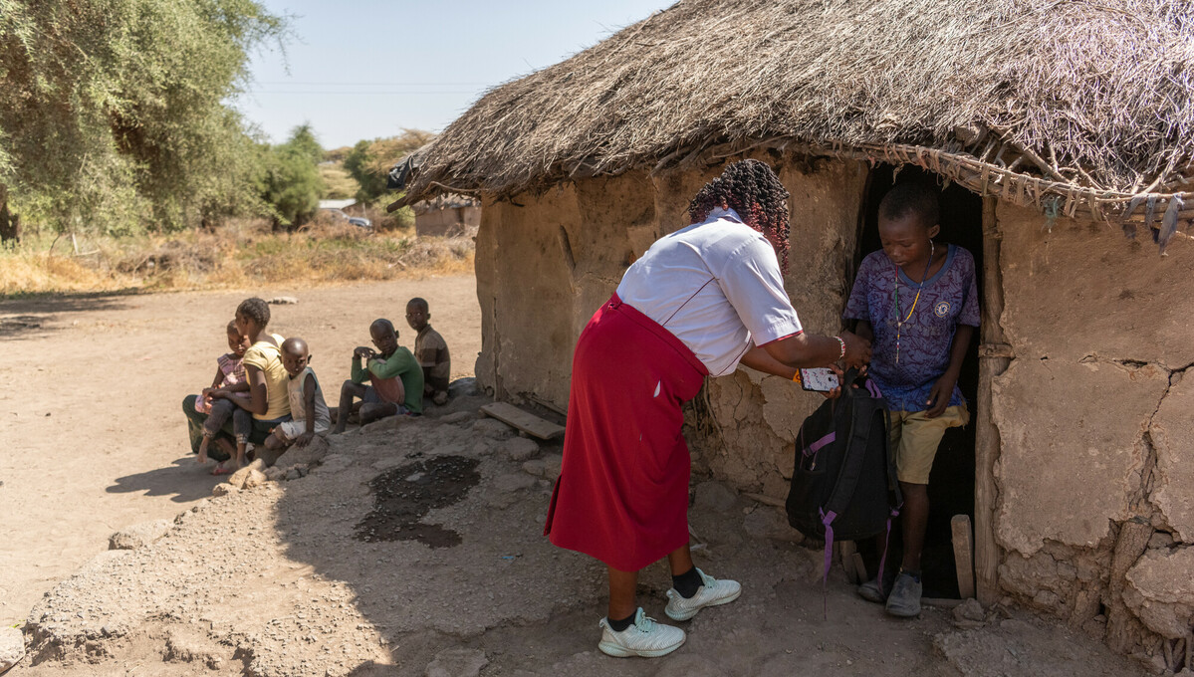
Bijna dagelijks redt Pauline kinderen uit deze benarde situatie

Slide 10
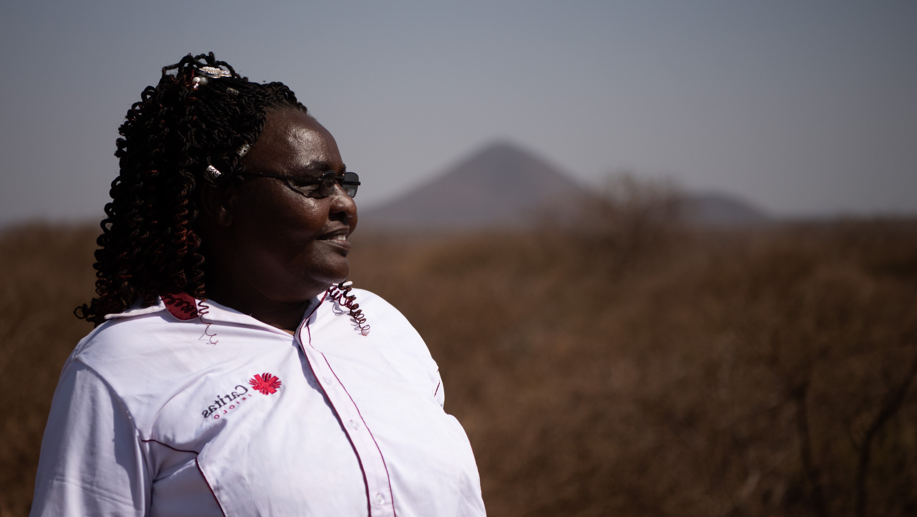
Kinderen in de omgeving noemen haar ‘mom’
Zuster Pauline doet dit werk al meer dan 20 jaar. Ze vangt zelfs constant verschillende verlaten kinderen bij haar in huis op.

Slide 11
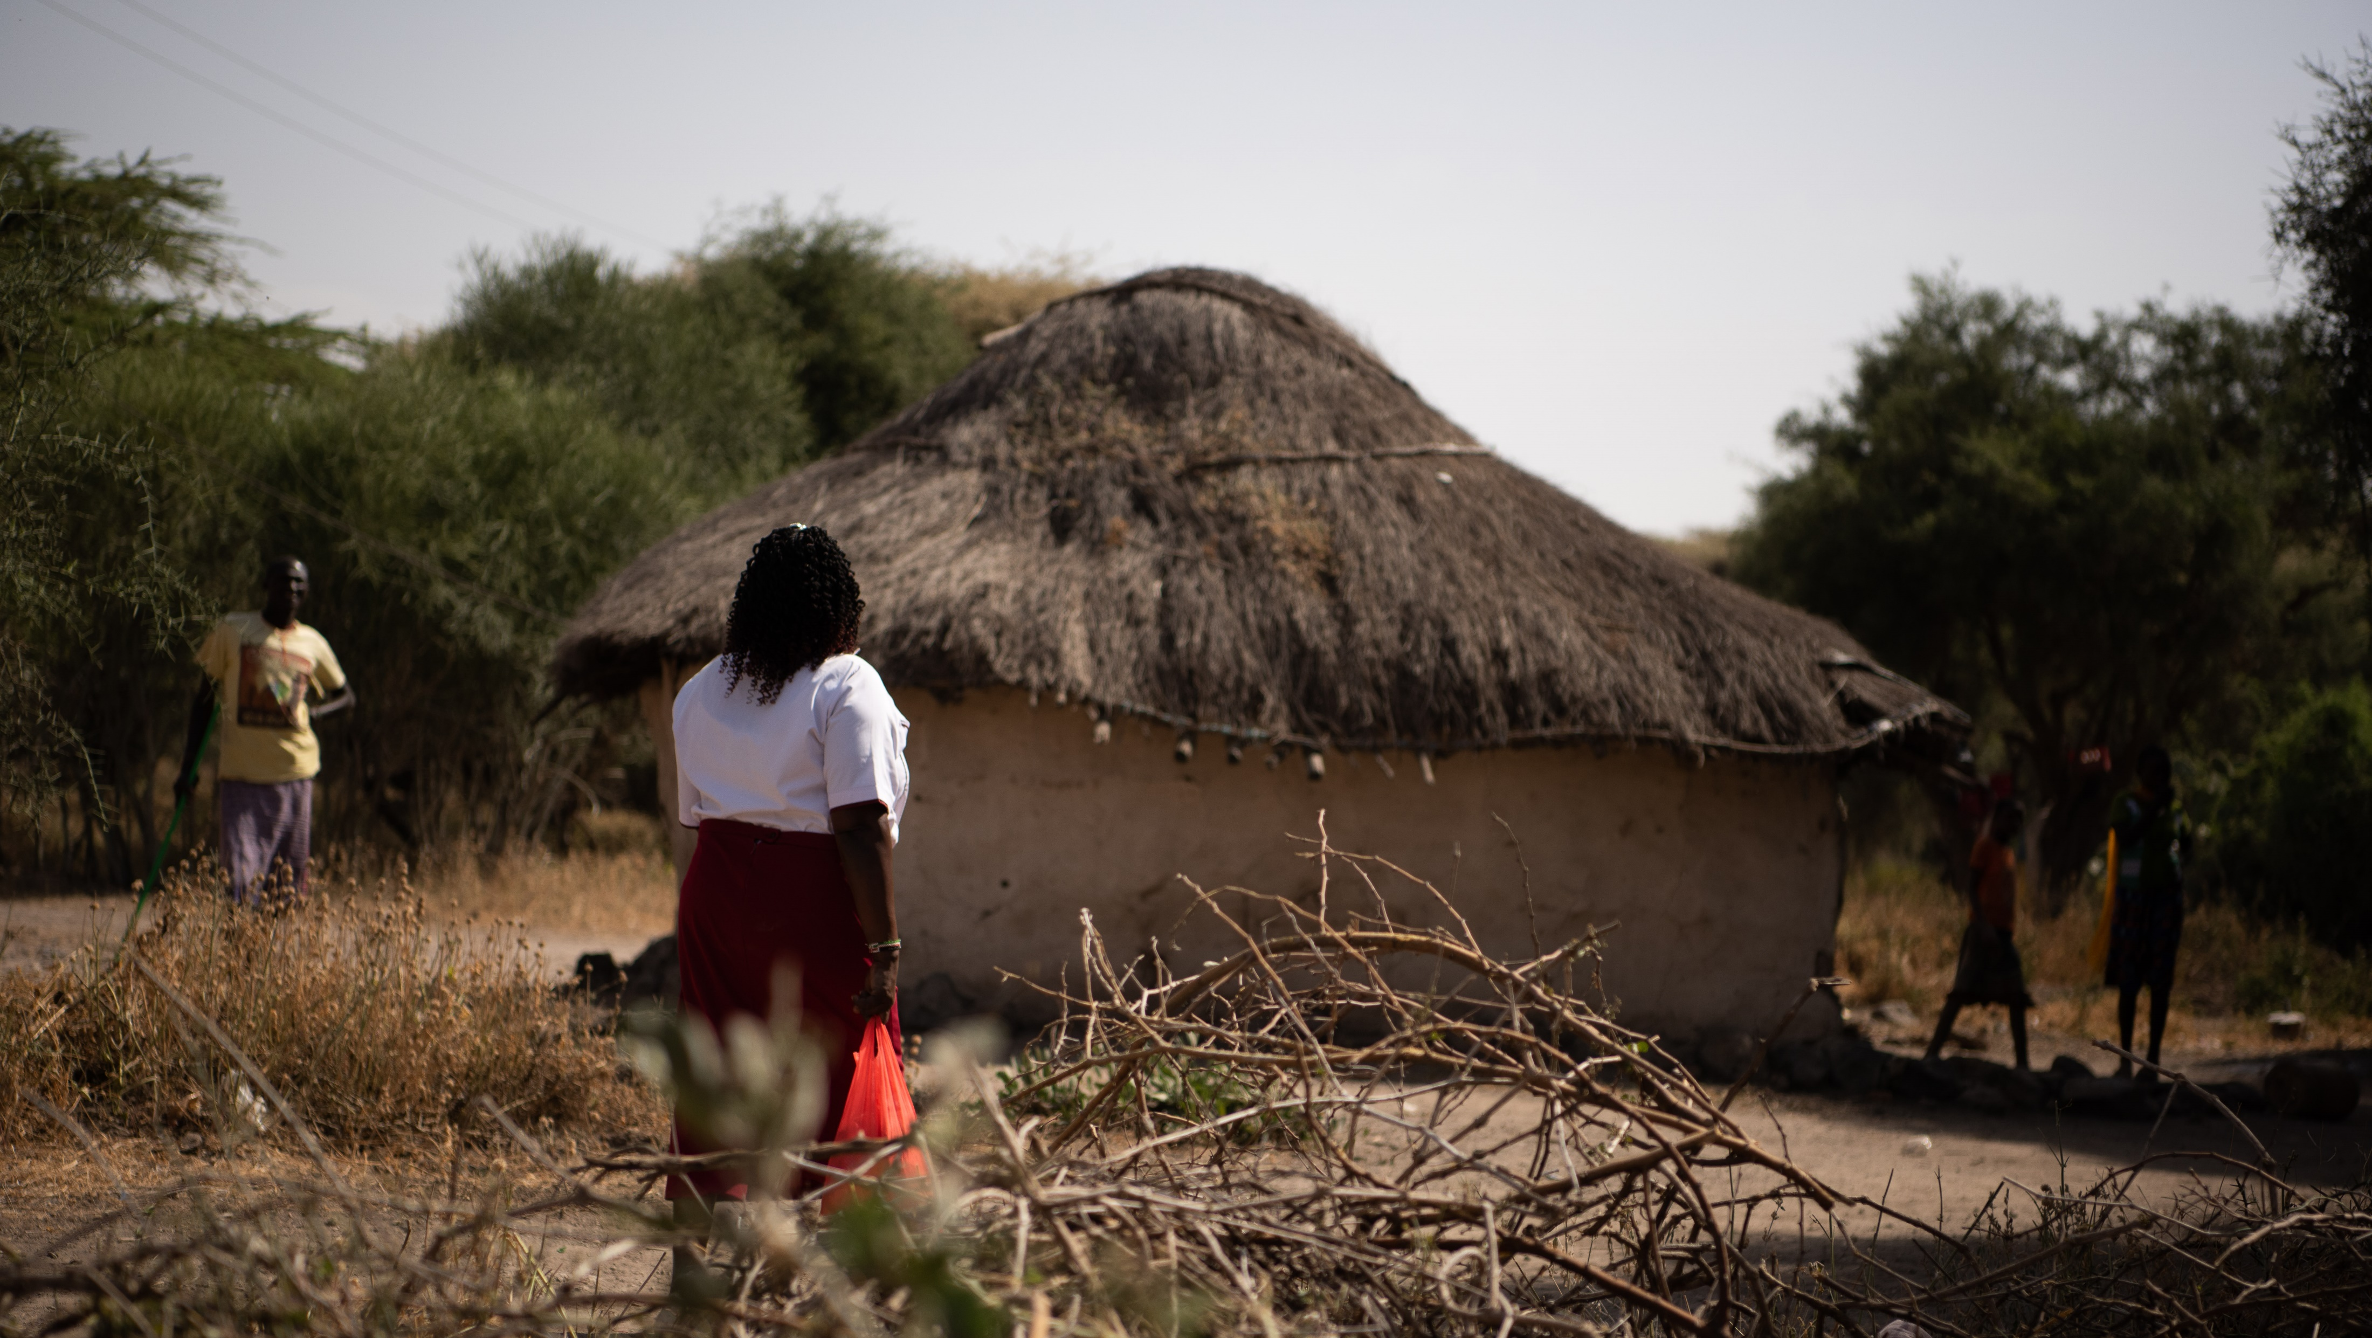
“Ik doe dit niet voor mezelf. Het gaat niet over mij, het gaat om God.”

Slide 12
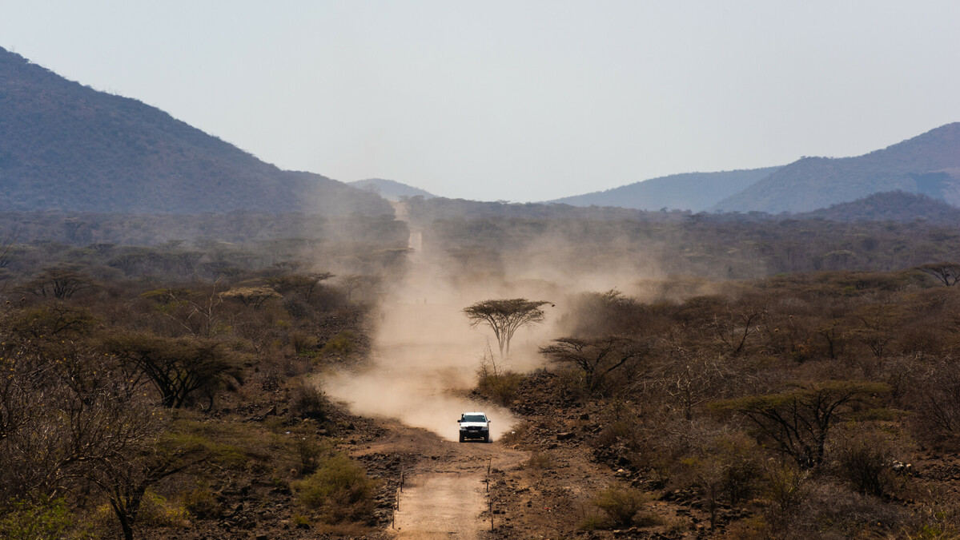
Eigen vervoer is cruciaal voor Zr. Pauline in dit enorme gebied

Slide 13
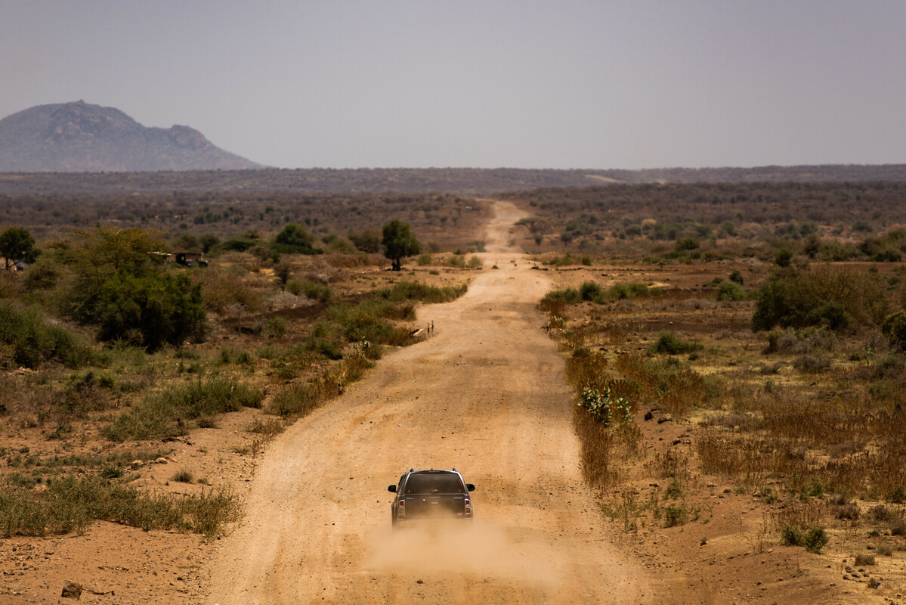

Slide 14
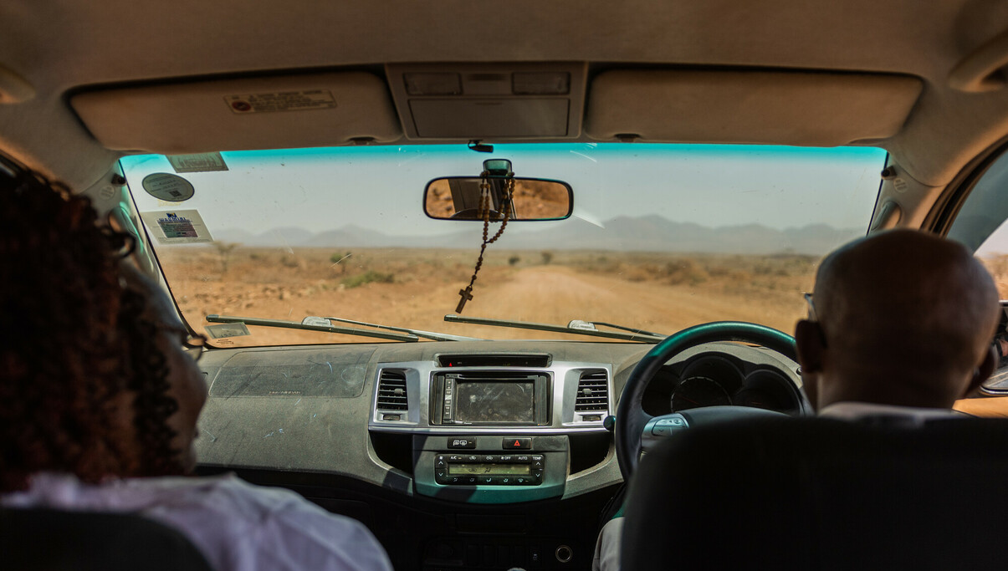
“Soms weet ik dat iemand mijn hulp nodig heeft, maar kan ik niet helpen. Dat geeft me slapeloze nachten.”

Slide 15
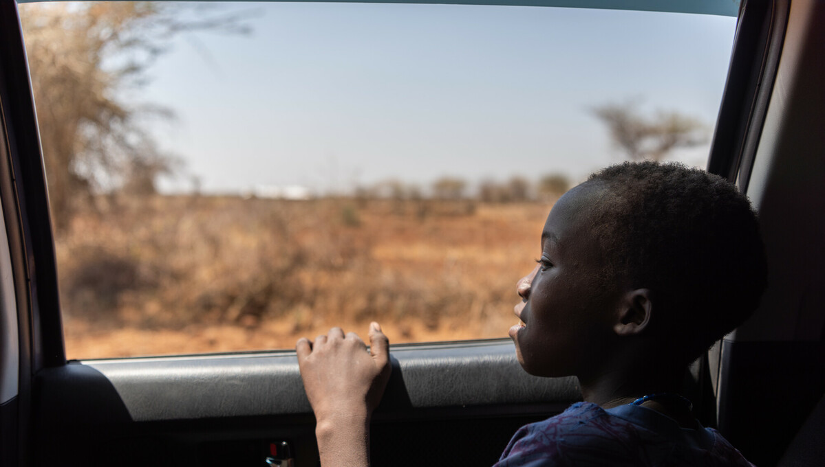
Met hulp van Zuster Pauline kunnen verlaten kinderen naar school
Eén auto is niet genoeg voor Pauline en haar collega’s in dit enorme gebied.

Slide 16
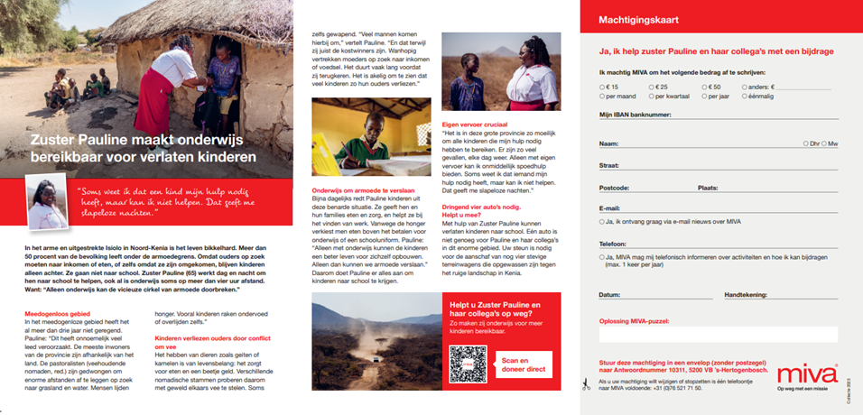
Helpt u mee met een donatie? Samen maken we onderwijs bereikbaar voor de allerarmste kinderen in Kenia
Doneren:
In het collectezakje of;
Scan de QR-code en doneer online
Op de poster
In de folder
Op het collectezakje

Slide 17
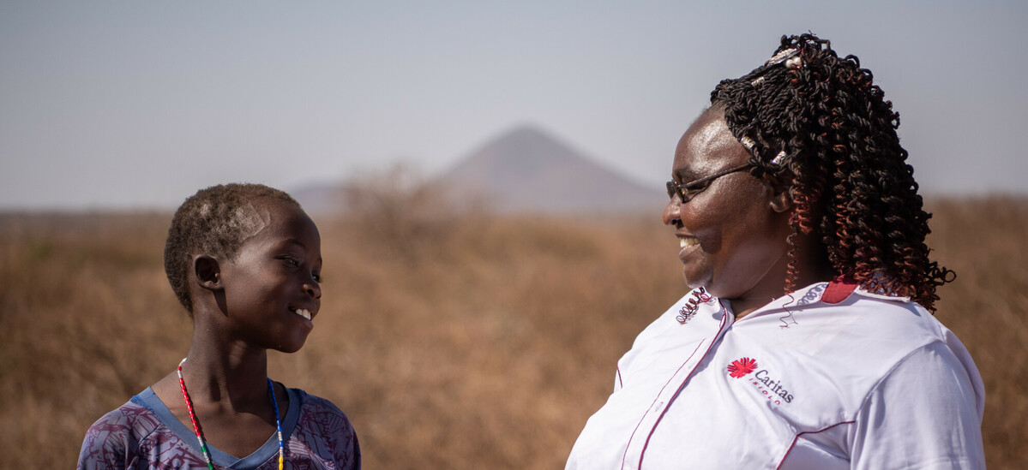
Bedankt voor uw steun!
MIVA-Collecte 2023

